Slide 1




Мобильная разработка
Лекция 1. Android и язык Kotlin
УНИВЕРСИТЕТ
ИСКУССТВЕННОГО ИНТЕЛЛЕКТА

Slide 2
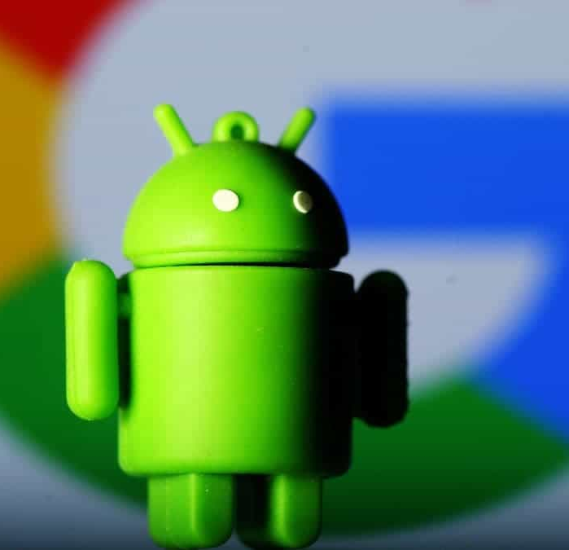
Структура лекции
УНИВЕРСИТЕТ ИСКУССТВЕННОГО ИНТЕЛЛЕКТА
История ОС Android
Из чего состоит Android
Язык программирования Kotlin и его синтаксис
Практическая часть
Android Studio и эмулятор
Написание первого приложения

Slide 3
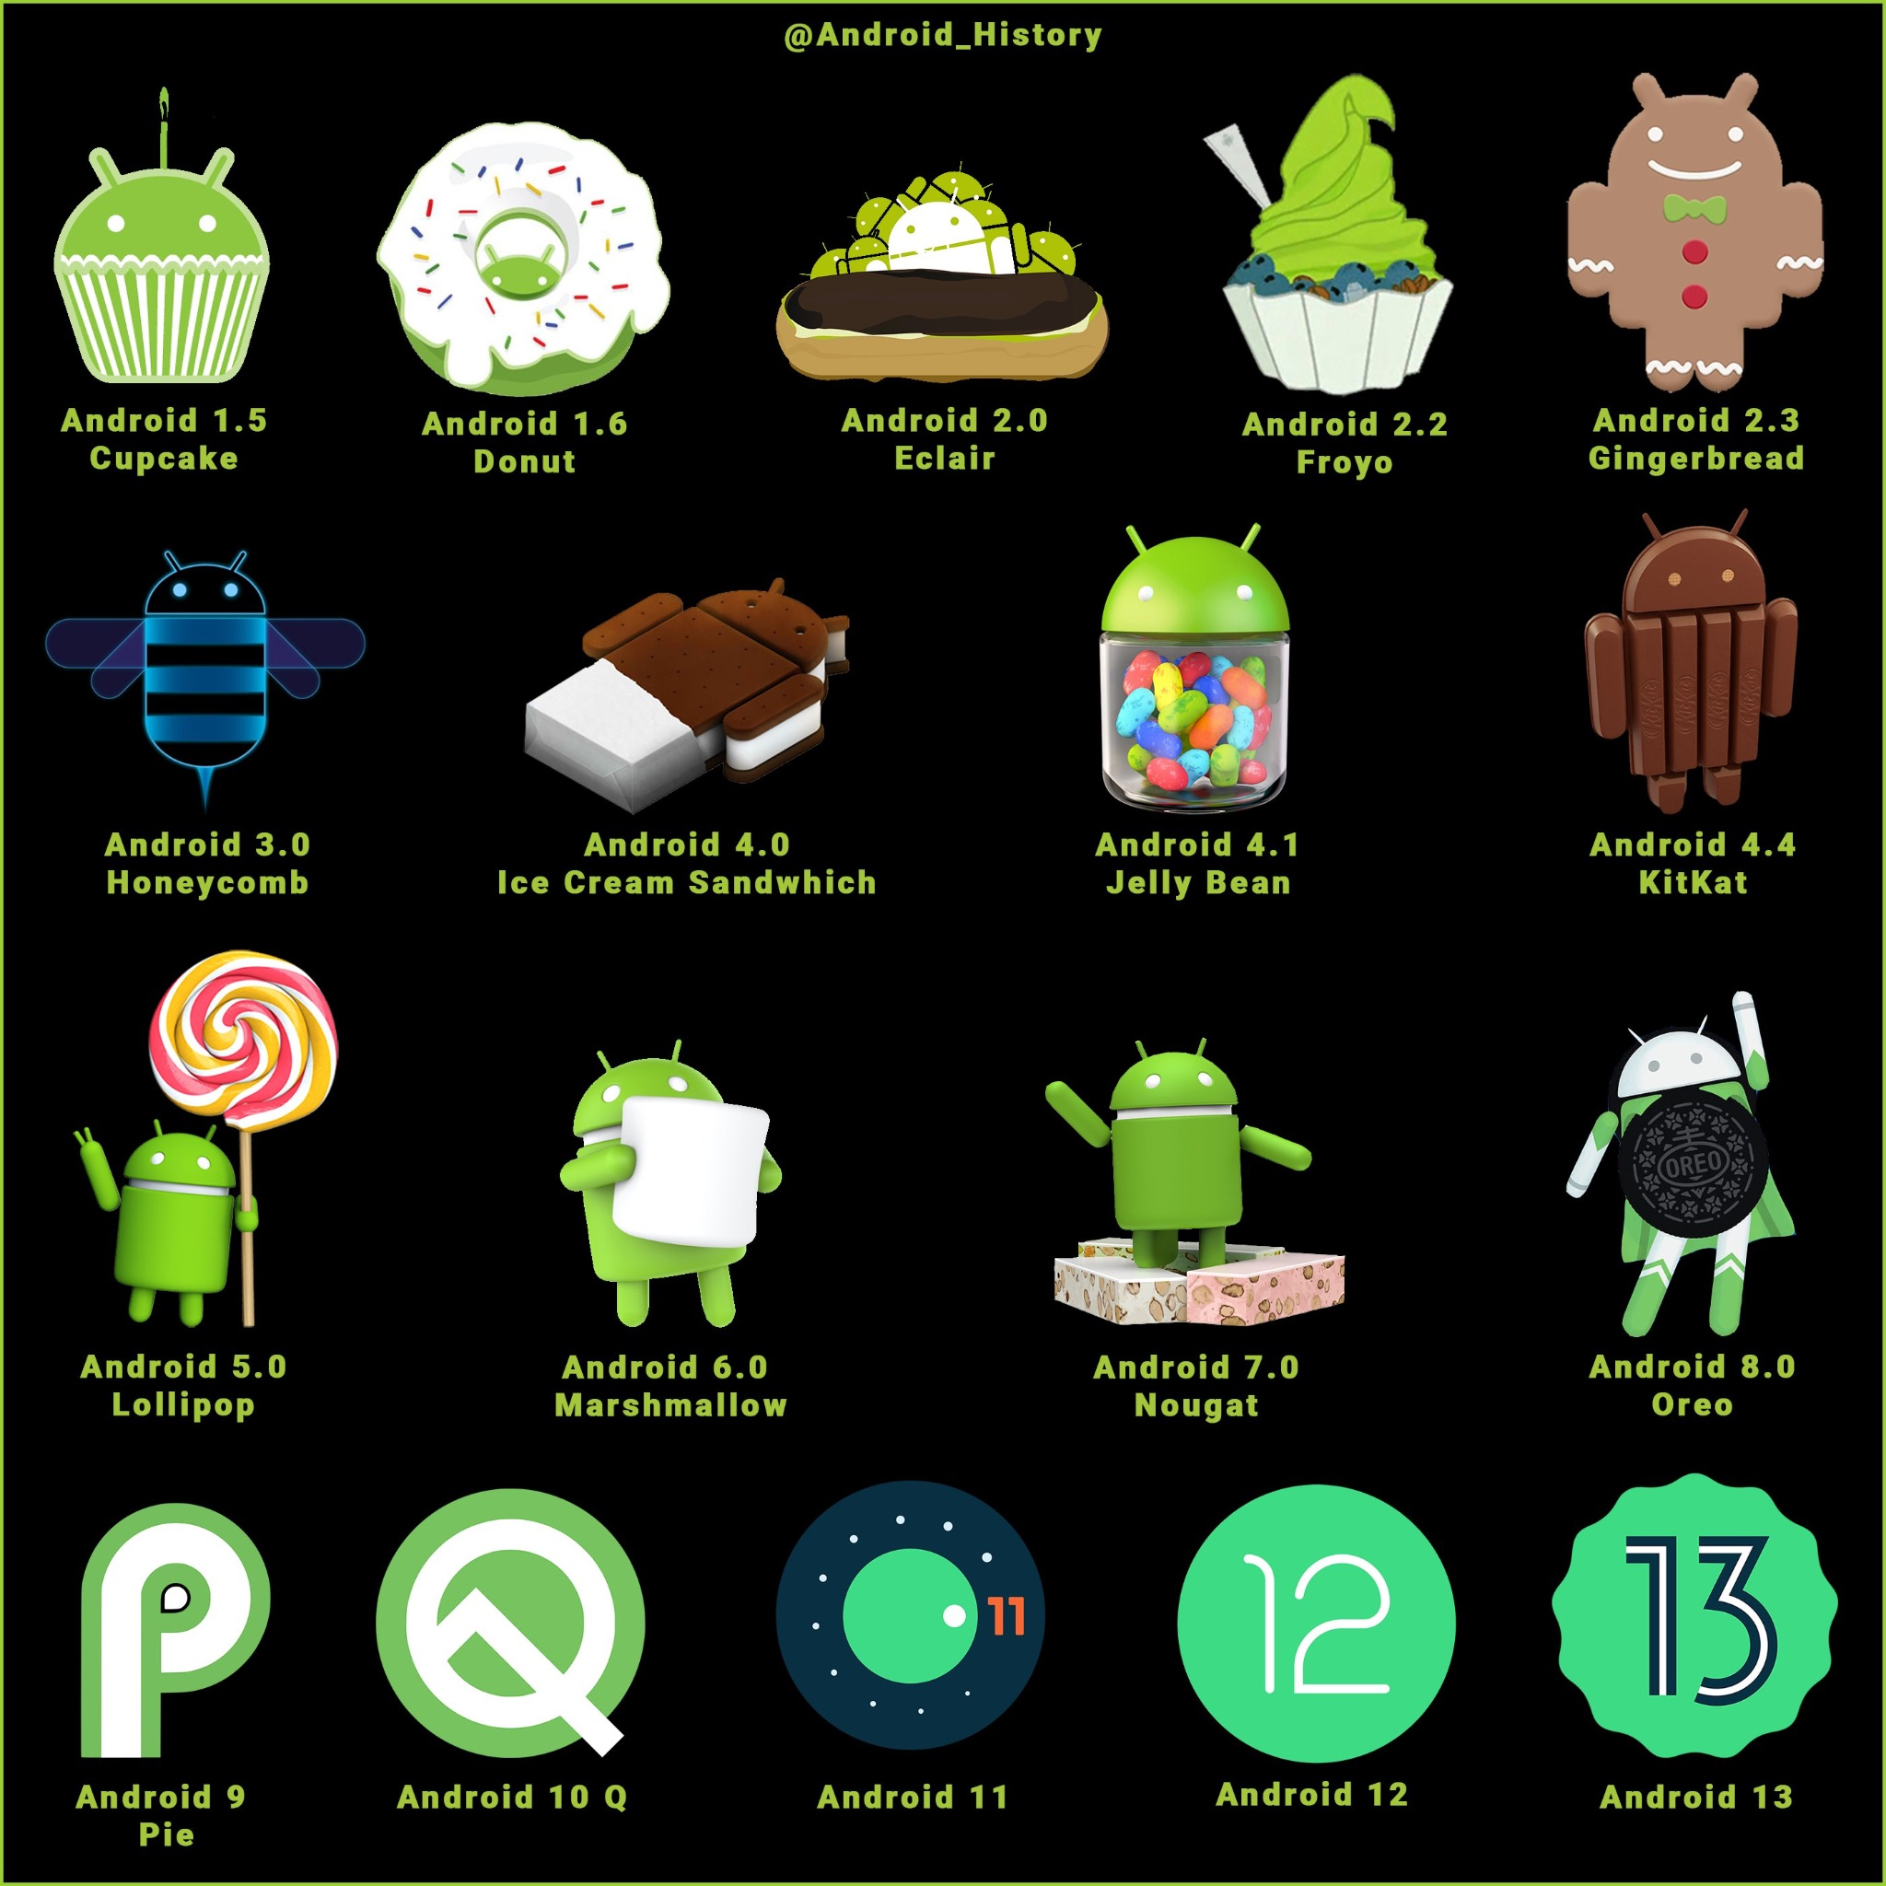
УНИВЕРСИТЕТ ИСКУССТВЕННОГО ИНТЕЛЛЕКТА
История операционной системы Android
По одной из версий – изначально ОС для камер
Google купил Android, а не разработал его с нуля
Первое появление на коммерческом рынке – 2008 г.
Имеет открытый исходный код ядра ОС (но производители устройств могут скрывать исходный код своих оболочек для Android)

Slide 4
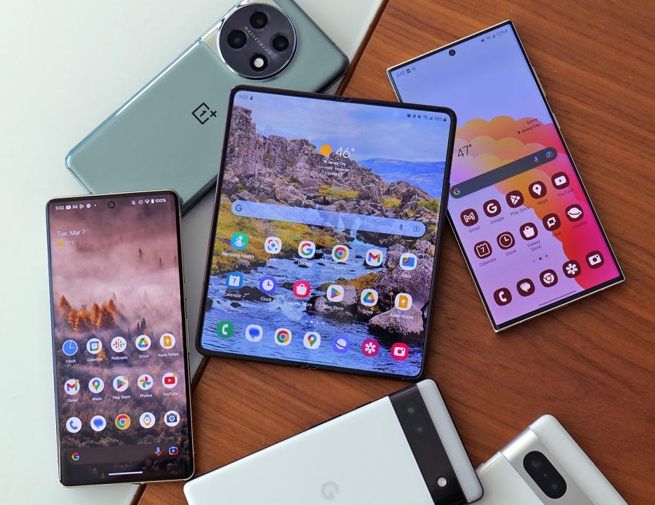
УНИВЕРСИТЕТ ИСКУССТВЕННОГО ИНТЕЛЛЕКТА
История операционной системы Android
Самая популярная мобильная ОС по числу подключенных устройств
Поддерживает:
смартфоны,
планшеты,
телевизоры,
часы,
автомобильные компьютеры,
и пр. электронные устройства

Slide 5

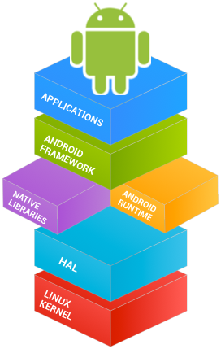
УНИВЕРСИТЕТ ИСКУССТВЕННОГО ИНТЕЛЛЕКТА
Под капотом Android
Архитектура Android упрощенно:
Ядро (Linux Kernel)
Hardware application layer (HAL)
Набор библиотек (Native Libraries)
Android Runtime
Android applications Framework
Applications layer

Slide 6

Язык программирования Kotlin
УНИВЕРСИТЕТ ИСКУССТВЕННОГО ИНТЕЛЛЕКТА
Разрабатывается с 2011 года компанией JetBrains
Назван в честь острова Котлин в Финском заливе
Является преемником Java
В 2017 году Google объявил его стандартом для разработки под Android

Slide 7
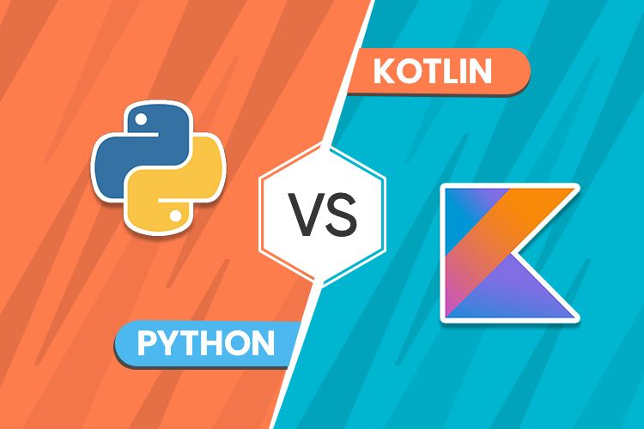
УНИВЕРСИТЕТ ИСКУССТВЕННОГО ИНТЕЛЛЕКТА
Сравним Kotlin с Python
Kotlin – это компилируемый язык
Компиляция – это процесс преобразования кода, написанного человеком, в промежуточный байт - код.
Статическая типизация
Большая производительность (заметно на масштабных проектах)

Slide 8
УНИВЕРСИТЕТ ИСКУССТВЕННОГО ИНТЕЛЛЕКТА
Сравним Kotlin с Python
Python – это интерпретируемый язык
Динамическая типизация
Меньшая производительность (в сравнении со многими компилируемыми языками)

Slide 9

Сравним Kotlin с Python. Итоги
Скорость выполнения:
Код на Kotlin может быть более “быстрым” (оптимизация на этапе компиляции).
Python может быть менее эффективным.
Сложность разработки:
Статическая типизация в Kotlin помогает выявлять ошибки на этапе разработки.
Python может быть более гибким и читаемым благодаря динамической типизации.
Время разработки:
Компиляция Kotlin может увеличить время разработки, но предоставить ряд оптимизаций.
Python, как интерпретируемый язык, обеспечивает более быстрый процесс разработки, но может потребовать дополнительных усилий для оптимизации производительности.
УНИВЕРСИТЕТ ИСКУССТВЕННОГО ИНТЕЛЛЕКТА

Slide 10
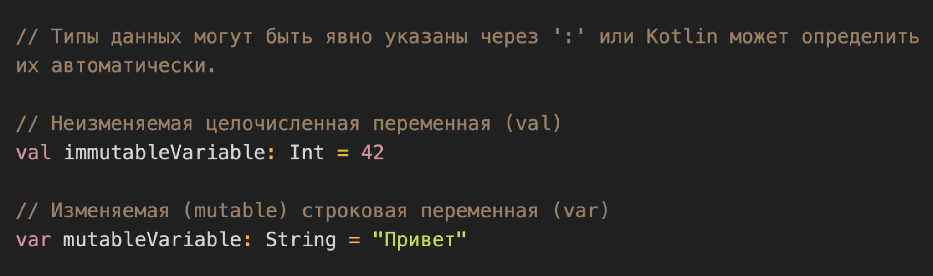
УНИВЕРСИТЕТ ИСКУССТВЕННОГО ИНТЕЛЛЕКТА
Синтаксис Kotlin. Переменные

Slide 11
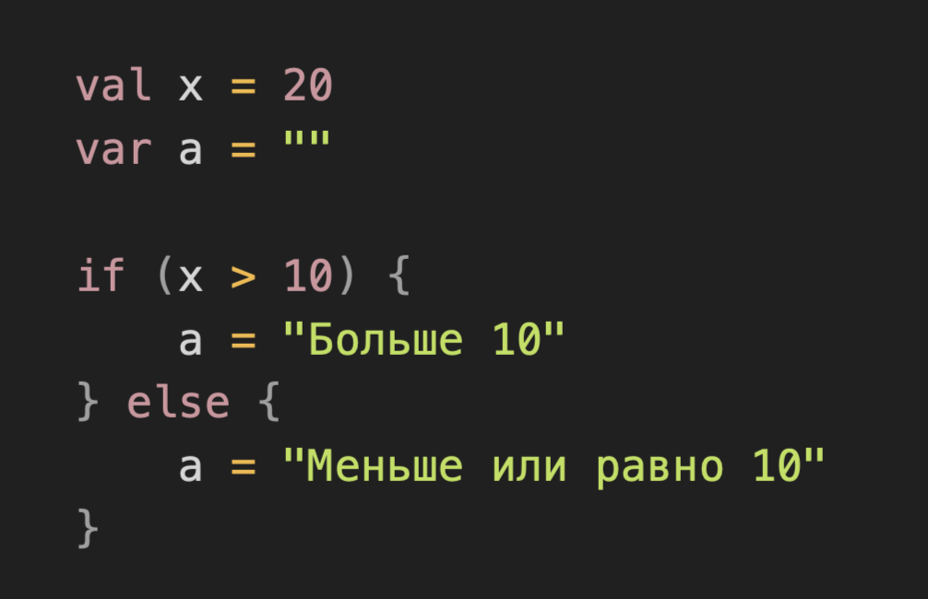
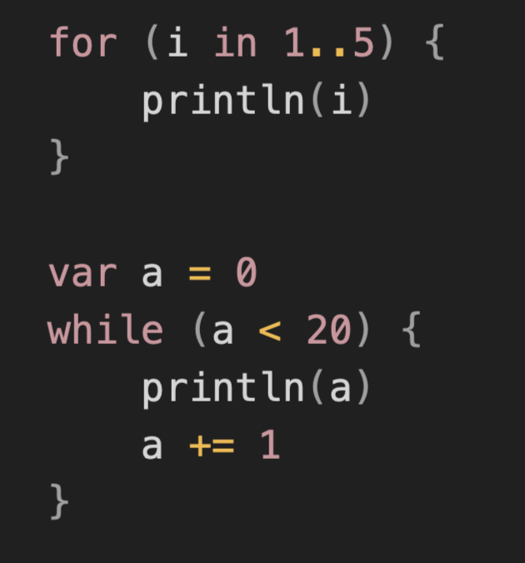
УНИВЕРСИТЕТ ИСКУССТВЕННОГО ИНТЕЛЛЕКТА
Синтаксис Kotlin. Конструкция if-else и циклы

Slide 12
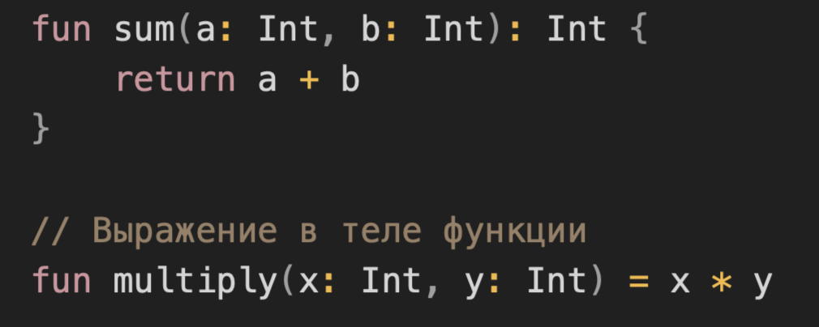
УНИВЕРСИТЕТ ИСКУССТВЕННОГО ИНТЕЛЛЕКТА
Синтаксис Kotlin. Функции

Slide 13
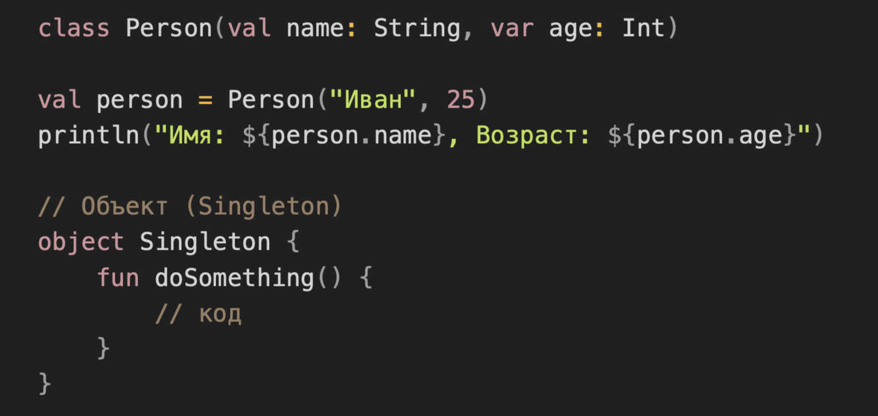
УНИВЕРСИТЕТ ИСКУССТВЕННОГО ИНТЕЛЛЕКТА
Синтаксис Kotlin. Классы и объекты

Slide 14
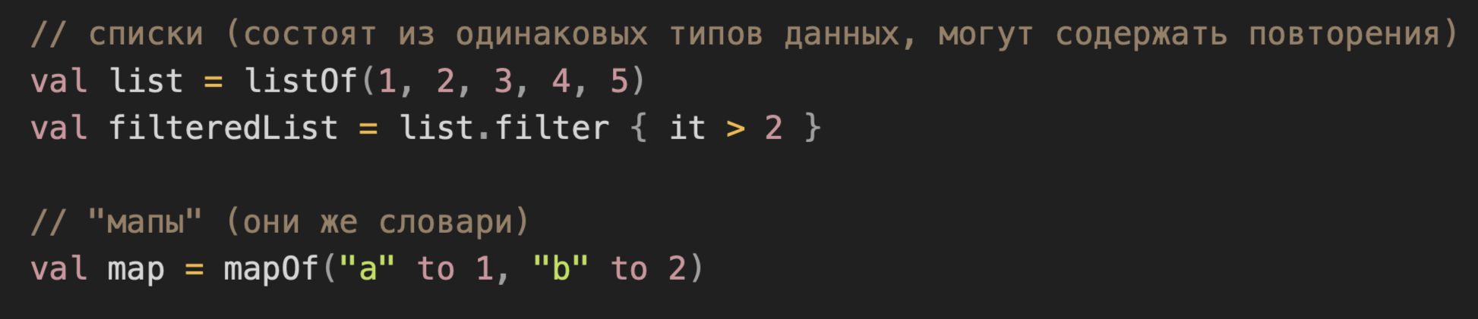
УНИВЕРСИТЕТ ИСКУССТВЕННОГО ИНТЕЛЛЕКТА
Синтаксис Kotlin. Списки и словари

Slide 15

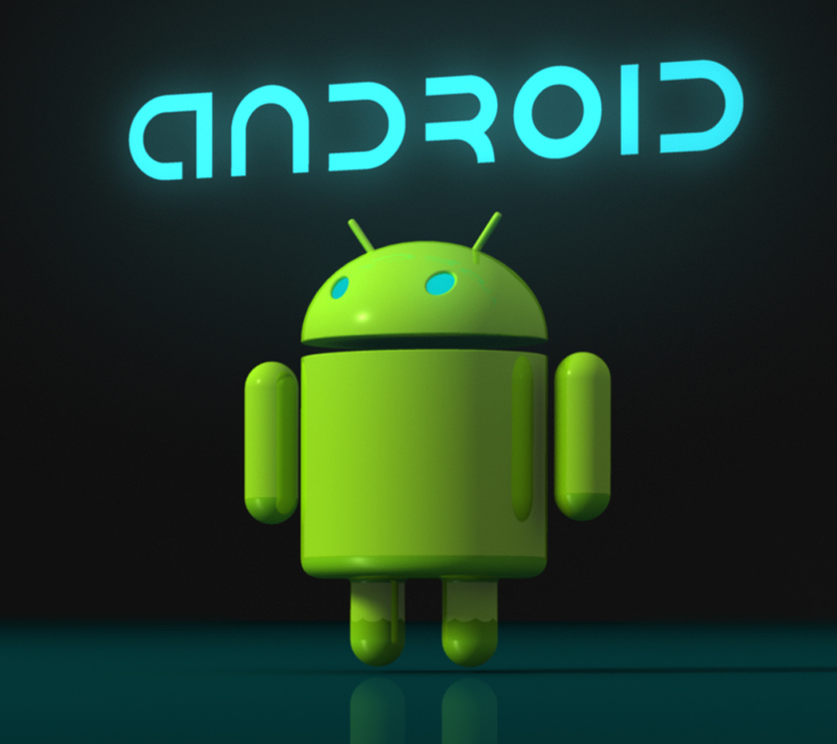
Переходим к практической части
УНИВЕРСИТЕТ ИСКУССТВЕННОГО ИНТЕЛЛЕКТА

Slide 16

УНИВЕРСИТЕТ ИСКУССТВЕННОГО ИНТЕЛЛЕКТА
Q&A

Slide 17

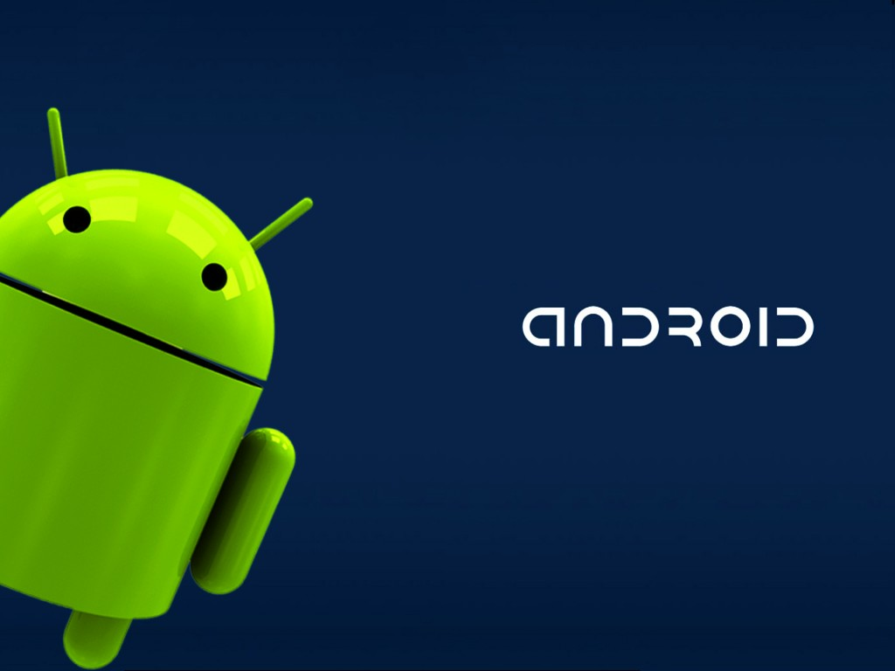
Спасибо за внимание!
УНИВЕРСИТЕТ ИСКУССТВЕННОГО ИНТЕЛЛЕКТА

